Slide 1
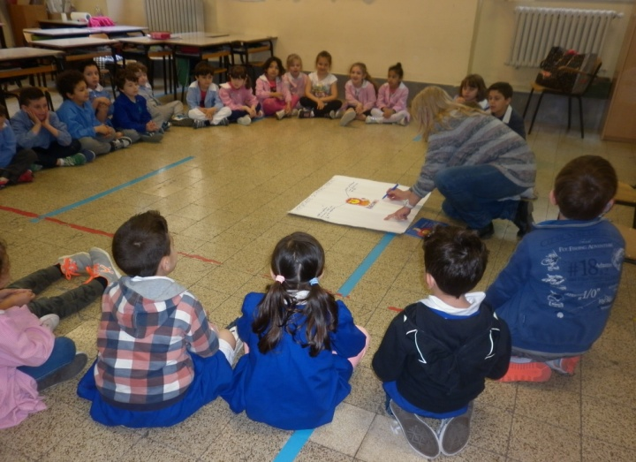
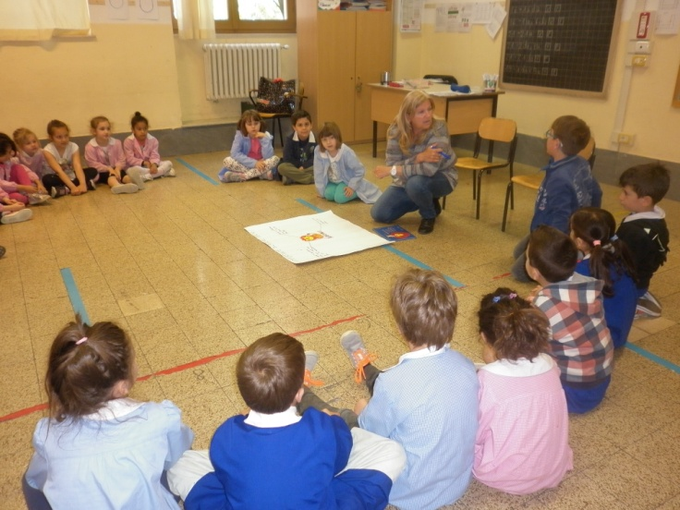
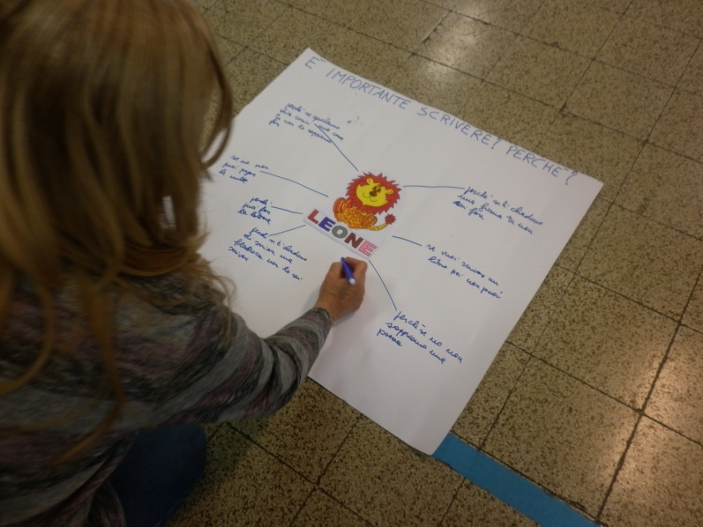
PROGETTO CONTINUITA’
TUTTE LE INSEGNANTI DELL’ISTITUTO DELLA SCUOLA DELL’INFANZIA E DELLE PRIME CLASSI DELLA SCUOLA PRIMARIA HANNO CONDIVISO UN PERCORSO EDUCATIVO PER FAVORIRE UNA CONTINUITA’ METODOLOGICA E COSTRUIRE UN LINGUAGGIO COMUNE TRA I DUE ORDINI DI SCUOLA.
“La costruzione del curricolo è il processo attraverso il quale si sviluppano e si
organizzano:
la ricerca e l’innovazione didattica.
Il curricolo si delinea con particolare attenzione alla continuità del processo
educativo dai 3 ai 14 anni… “
La storia “Il leone che non sapeva scrivere” di Martin Baltscheit e Marc Boutovant è stata lo strumento che ha permesso ai bambini di riflettere sull’importanza dell’imparare a scrivere e leggere.
RACCOGLIAMO LE NOSTRE IDEE…E’ IMPORTANTE SAPER LEGGERE E SCRIVERE…PERCHE’?

Slide 2
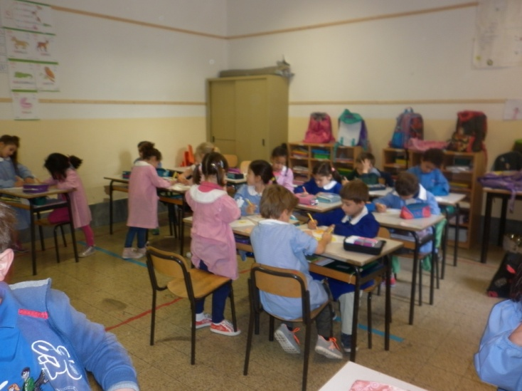
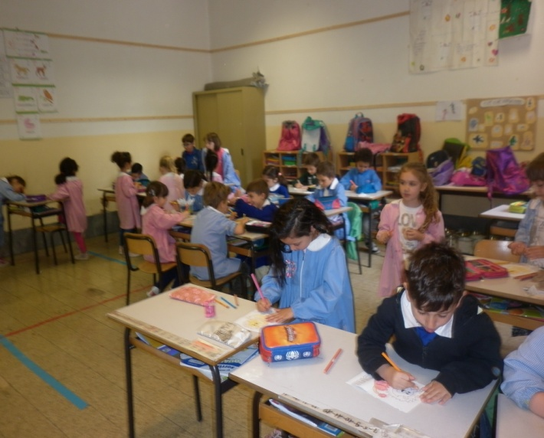
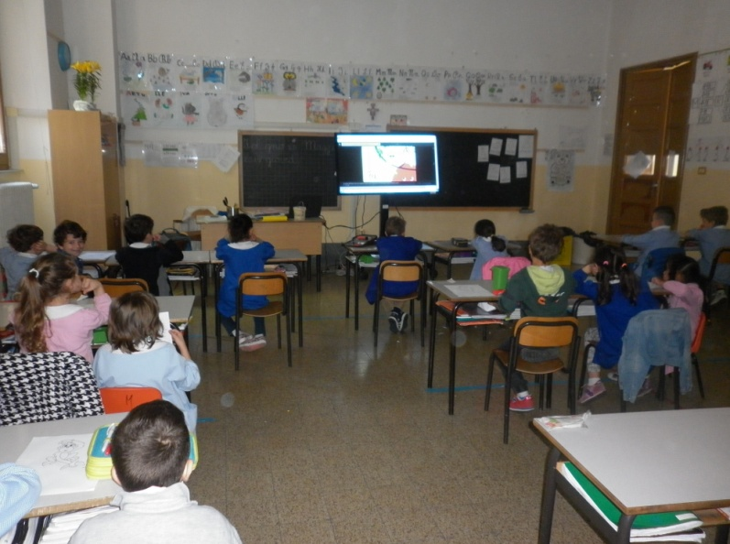
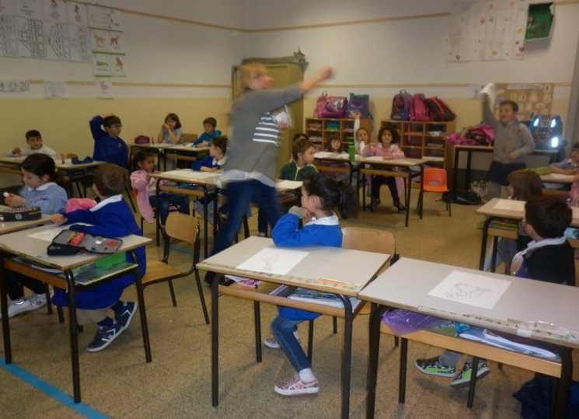
IL LIBRO SI APRE…E LA LETTURA HA INIZIO…E’ PROPRIO EMOZIONANTE
INSIEME AL LAVORO PER COSTRUIRE LA COPERTINA DEL NOSTRO LIBRO…UN BEL LEONE!!!
INSIEME AL LAVORO… PER COSTRUIRE LA COPERTINA DEL NOSTRO LIBRO…UN BEL LEONE!!!
ALLA LIM GUARDIAMO ED ASCOLTIAMO
LA STORIA
SCEGLIAMO POI UNA CARTA-ANIMALE E INSIEME… IL GIOCO DEL “FORMAPAROLE” CHI HA… ( mettiamo insieme i pezzi del nome del proprio animale)

Slide 3
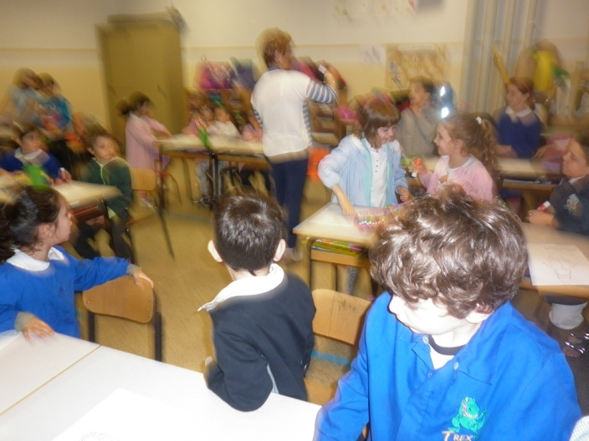
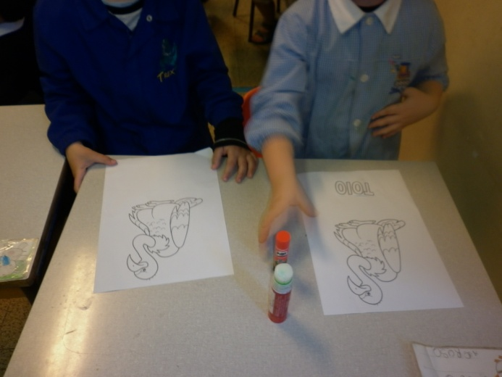
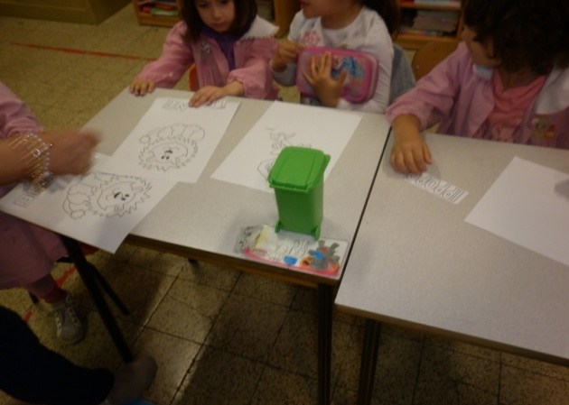
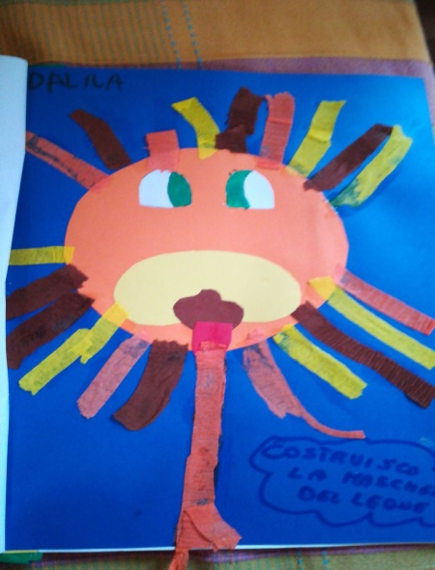
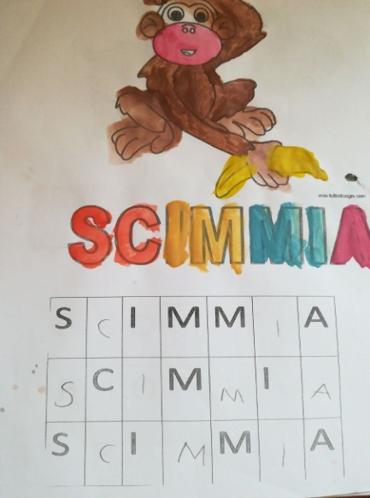
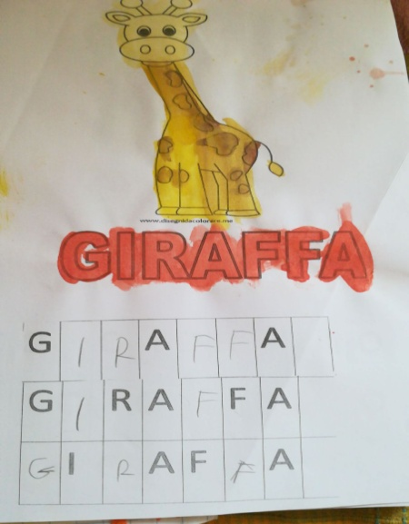
…ECCO HO MESSO UN PEZZO…TOIO…MI MANCA…AVVOL…E IO HO MESSO LEO…MI MANCA…NE…
…Costruisce la propria maschera da leone.
Poi ognuno di noi gioca a mettere la lettera che manca,
per formare il nome di tutti gli animali della storia e…
Laboratorio svolto dalla sezione A e classe 1°C di Santa Caterina

